Slide 1
CHÀO MỪNG CÁC EM ĐẾN VỚI TIẾT HỌC MỚI!

Slide 2
CHỦ ĐIỂM: MĂNG NON
BÀI 1:
CHÂN DUNG CỦA EM

Slide 3
CHIA SẺ CHỦ ĐIỂM
HOẠT ĐỘNG NHÓM ĐÔI
Trò chơi hỏi đáp
1. Các em hãy tham gia trò chơi bằng cách đặt 5 câu hỏi cho bạn của mình (có thể dựa vào những câu hỏi gợi ý dưới đây) để hiểu bạn.

Slide 4
CHIA SẺ CHỦ ĐIỂM
CÂU HỎI GỢI Ý
Món ăn bạn thích nhất là món nào?
Nếu tự vẽ mình, bạn sẽ chú ý tới đặc điểm nào?

Slide 5
CHIA SẺ CHỦ ĐIỂM
2. Các em hãy suy nghĩ và trả lời câu hỏi: Qua trò chơi trên, em hiểu “Chân dung của em” nghĩa là gì?

Slide 6
1
Ngoại hình
2
Tính cách
Điều mình thích hoặc không thích
3
4
Sở trường/Sở đoản
Và mỗi người sẽ có một “chân dung” riêng của chính mình.

Slide 7
BÀI ĐỌC 1: TUỔI NGỰA
(TIẾT 1 + 2)

Slide 8
GIỌNG ĐỌC TRONG BÀI
Giọng đọc: linh hoạt, hồn nhiên, hào hứng, tình cảm, thiết tha.
Thể hiện sự hồn nhiên, niềm hào hứng cũng như tình cảm tha thiết của cậu bé trong bài.

Slide 9
GIẢI NGHĨA TỪ KHÓ

Slide 10
GIẢI NGHĨA TỪ KHÓ

Slide 11
LUYỆN ĐỌC TỪ KHÓ
Lóa
Dẫu
Triền núi
Xôn xao

Slide 12
LUYỆN ĐỌC
Làm việc nhóm 4 người
Các em hãy đọc nối tiếp từng khổ thơ trước lớp.
Chú ý nghỉ hơi dài hơn giữa các khổ thơ và giọng đọc

Slide 13
PHẦN 2.
LUYỆN ĐỌC HIỂU

Slide 14
THẢO LUẬN NHÓM
Các em đọc thầm bài thơ, thảo luận nhóm 4 người và trả lời câu hỏi bằng trò chơi Phỏng vấn:
Mỗi nhóm cử 1 đại diện tham gia.
Đại diện nhóm 1: đóng vai phóng viên, phỏng vấn đại diện nhóm 2.
Nhóm 2: trả lời, sau đó đổi vai.

Slide 15
Câu hỏi
Câu 1: Ở khổ thơ 1, bạn nhỏ hỏi mẹ điều gì? Mẹ trả lời thế nào?
Câu 2: Bạn nhỏ tưởng tượng “ngựa con” sẽ theo ngọn gió đi những đâu?
Câu 3: Theo em, vì sao bạn nhỏ tưởng tượng mỗi vùng đất có một màu gió riêng?
Câu 4: Em thích những hình ảnh nào trong khổ thơ 3?
Câu 5: Hãy nêu cảm nghĩ của em về nhân vật bạn nhỏ trong bài

Slide 16
Câu 1: Ở khổ thơ 1, bạn nhỏ hỏi mẹ điều gì? Mẹ trả lời thế nào?

Slide 17
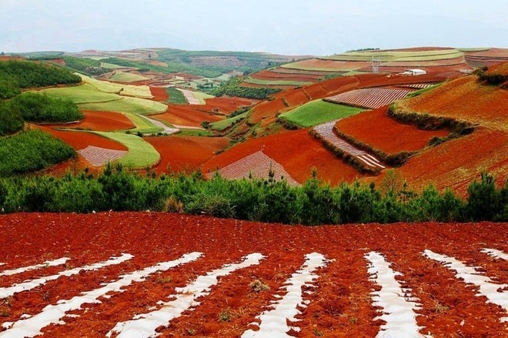
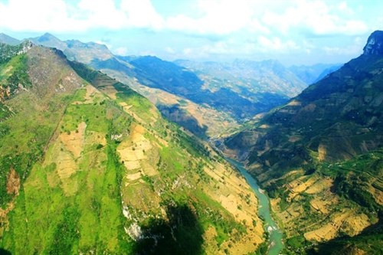
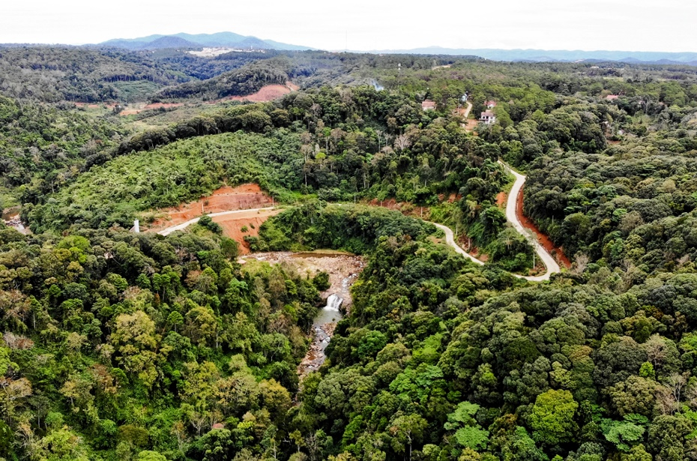
Câu 2: Bạn nhỏ tưởng tượng “ngựa con” sẽ theo ngọn gió đi những đâu?
Vùng đất đỏ
Rừng đại ngàn
Triền núi đá

Slide 18
Câu 3: Theo em, vì sao bạn nhỏ tưởng tượng mỗi vùng đất có một màu gió riêng?
Vì mỗi một vùng đất có một đặc điểm riêng.
Qua đó, chúng ta cũng có thể thấy trí tưởng tượng phong phú và ước mơ được khám phá những vùng đất lí thú của cậu bé.

Slide 19
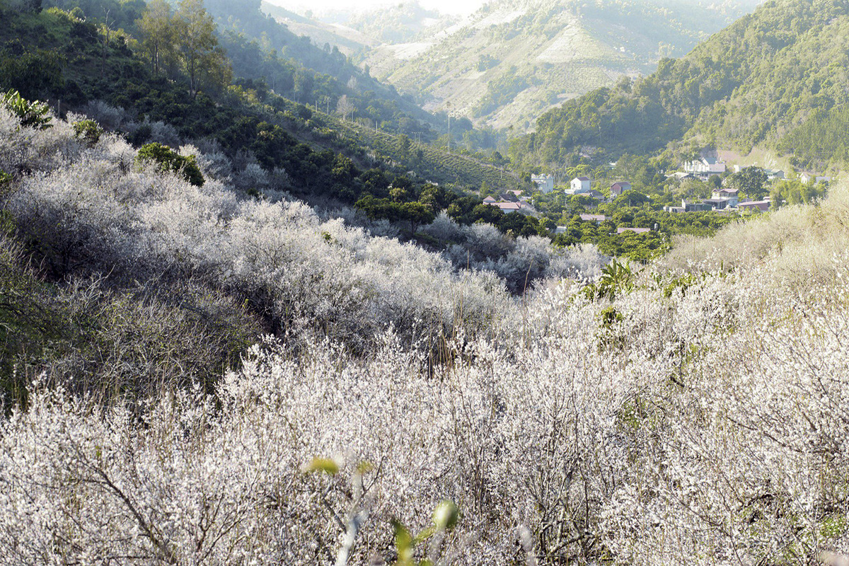
Câu 4: Em thích những hình ảnh nào trong khổ thơ 3?
Trong khổ thơ 3, mình/ tớ thích hình ảnh “Lóa màu trắng hoa mơ”.
Vì hình ảnh này khiến mình liên tưởng đến một cánh rừng hoa mơ rộng lớn với sắc màu trắng muốt tinh khôi.

Slide 20
Câu 5: Hãy nêu cảm nghĩ của em về nhân vật bạn nhỏ trong bài thơ.
Một bạn nhỏ có trí tưởng tượng phong phú, bay bổng, lãng mạn.
Giống một chú ngựa – không thể đứng yên một chỗ như lời cậu đã nói
Một bạn nhỏ với ước mơ được bay nhảy, khám phá mọi miền đất nước.
Một người con yêu mẹ, dù sau này có lớn lên, đi xa thì vẫn sẽ nhớ đường trở về với mẹ.

Slide 21
Qua bài đọc, em hiểu nội dung bài thơ nói về điều gì?.

Slide 22
PHẦN 3.
LUYỆN TẬP

Slide 23
LUYỆN ĐỌC
1. Các em hãy luyện đọc diễn cảm khổ thơ 3, 4 với:
Giọng cảm tình cảm, sâu lắng, thiết tha
Ngắt nghỉ đúng chỗ

Slide 24
LUYỆN ĐỌC
2. Các em hãy học thuộc lòng khổ thơ 3, 4 và thi đọc với bạn của mình.

Slide 25
THẢO LUẬN NHÓM ĐÔI
3. Các em hãy suy nghĩ, trao đổi và trả lời câu hỏi mở sau: Nếu em là chú ngựa con trong bài, em sẽ nhắn nhủ mẹ mình điều gì?

Slide 26
CỦNG CỐ
Các em suy nghĩ và trả lời câu hỏi: Cậu bé trong bài thơ có những tính cách gì đáng yêu?

Slide 27
CỦNG CỐ
Giàu trí tưởng tượng
Giàu mơ ước
Thích chạy nhảy, khám phá
Yêu mẹ, đi đâu cũng nhớ về mẹ.

Slide 28
DẶN DÒ
Xem và chuẩn bị bài Viết đoạn văn về một nhân vật.
Học thuộc lòng bài thơ Tuổi ngựa.

Slide 29
NHIỆM VỤ Ở NHÀ
1. Tự đọc sách báo ở nhà theo yêu cầu:
2 câu chuyện (hoặc 1 bài thơ, 1 câu chuyện) về các bạn cùng lứa tuổi với em
1 bài văn (hoặc bài báo) miêu tả hoặc cung cấp thông tin về nội dung trên.

Slide 30
NHIỆM VỤ Ở NHÀ
2. Viết vào Phiếu đọc sách
Sự việc, nhân vật yêu thích
a. Tên bài đọc và một số nội dung chính
Hình ảnh yêu thích
Câu thơ, câu văn yêu thích

Slide 31
NHIỆM VỤ Ở NHÀ
2. Viết vào Phiếu đọc sách
b. Cảm nghĩ của em về một trong những nội dung trên.

Slide 32
CẢM ƠN CÁC EM ĐÃ CHÚ Ý LẮNG NGHE!

